Slide 1
43-2
These materials are by the Kongki Ka Project and are made available to you under the terms of the Creative Commons Attribution ShareAlike license 4.0.
You have permission to share and redistribute these materials in any format and to make reasonable revisions and adaptations of this translation, provided that:
You include the above licence and source information.
If you redistribute these materials or create derivatives, you must distribute your contributions under the same license as the original.
The Holy Bible, Berean Standard Bible, BSB is produced in cooperation with Bible Hub, Discovery Bible, OpenBible.com, and the Berean Bible Translation Committee. This text of God's Word has been dedicated to the public domain.
Hindi text is from Free Bibles India. This translation is made available under the terms of a Creative Commons Attribution-ShareAlike 4.0 International License.
Notes:
Ch
43 Garden of Gethsemane
1. Garden of Gethsemane - Matt 26:36-46; Mark 14:32-42; Luke 22:39-46; John 18:1 (Left
Top)
2. Arrest of Jesus - Matt 26:47-56; Mark 14:43-52; Luke 22:47-53; John 18:2-11 (Right
Top)
3. Peter’s Denial - Matt 26:57-75; Mark 14:53-72; Luke 22:63 - 23:1; John 18:12-27
(Right Middle)
4. Jesus taken to Pilate, Judas Hangs - Matt 27:1-11; Luke 23:1-7; John 18:28-38 (Right
Bottom)
5. Jesus before Herod - Luke 23:8-12 (Left Bottom)
6. Jesus is scourged - Luke 23:13-16; John 19:1-3 (Left Center)
7. Jesus before Pilot - John 19:4-15; Matt 27:15-26, 31 (Center)

Slide 2
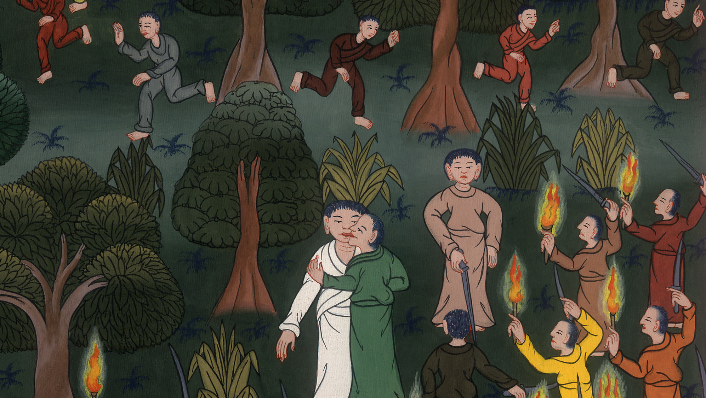
यीशु की गिरफ़्तारी - मत्ती 26:47-56; मरकुस 14:43-52; लूका 22:47-53; यूहन्ना 18:2-11
This work is licensed under a Creative Commons Attribution-ShareAlike 4.0 International License

Slide 3
Arrest of Jesus - Matthew 26:47-56; Mark 14:43-52; Luke 22:47-53; John 18:2-11
यीशु की गिरफ़्तारी - मत्ती 26:47-56; मरकुस 14:43-52; लूका 22:47-53; यूहन्ना 18:2-11

Slide 4
यीशु की गिरफ़्तारी - मत्ती 26:47-56; मरकुस 14:43-52; लूका 22:47-53; यूहन्ना 18:2-11

Slide 5
(After praying the third time, Jesus came back to the disciples and said)
Matthew 26:46Rise, let us go! See, My betrayer is approaching!”
(तीसरी बार प्रार्थना करने के बाद यीशु वापस शिष्यों के पास आये और बोले)
मत्ती 26:46 उठो, चलें; देखो, मेरा पकड़वानेवाला निकट आ पहुँचा है।”

Slide 6
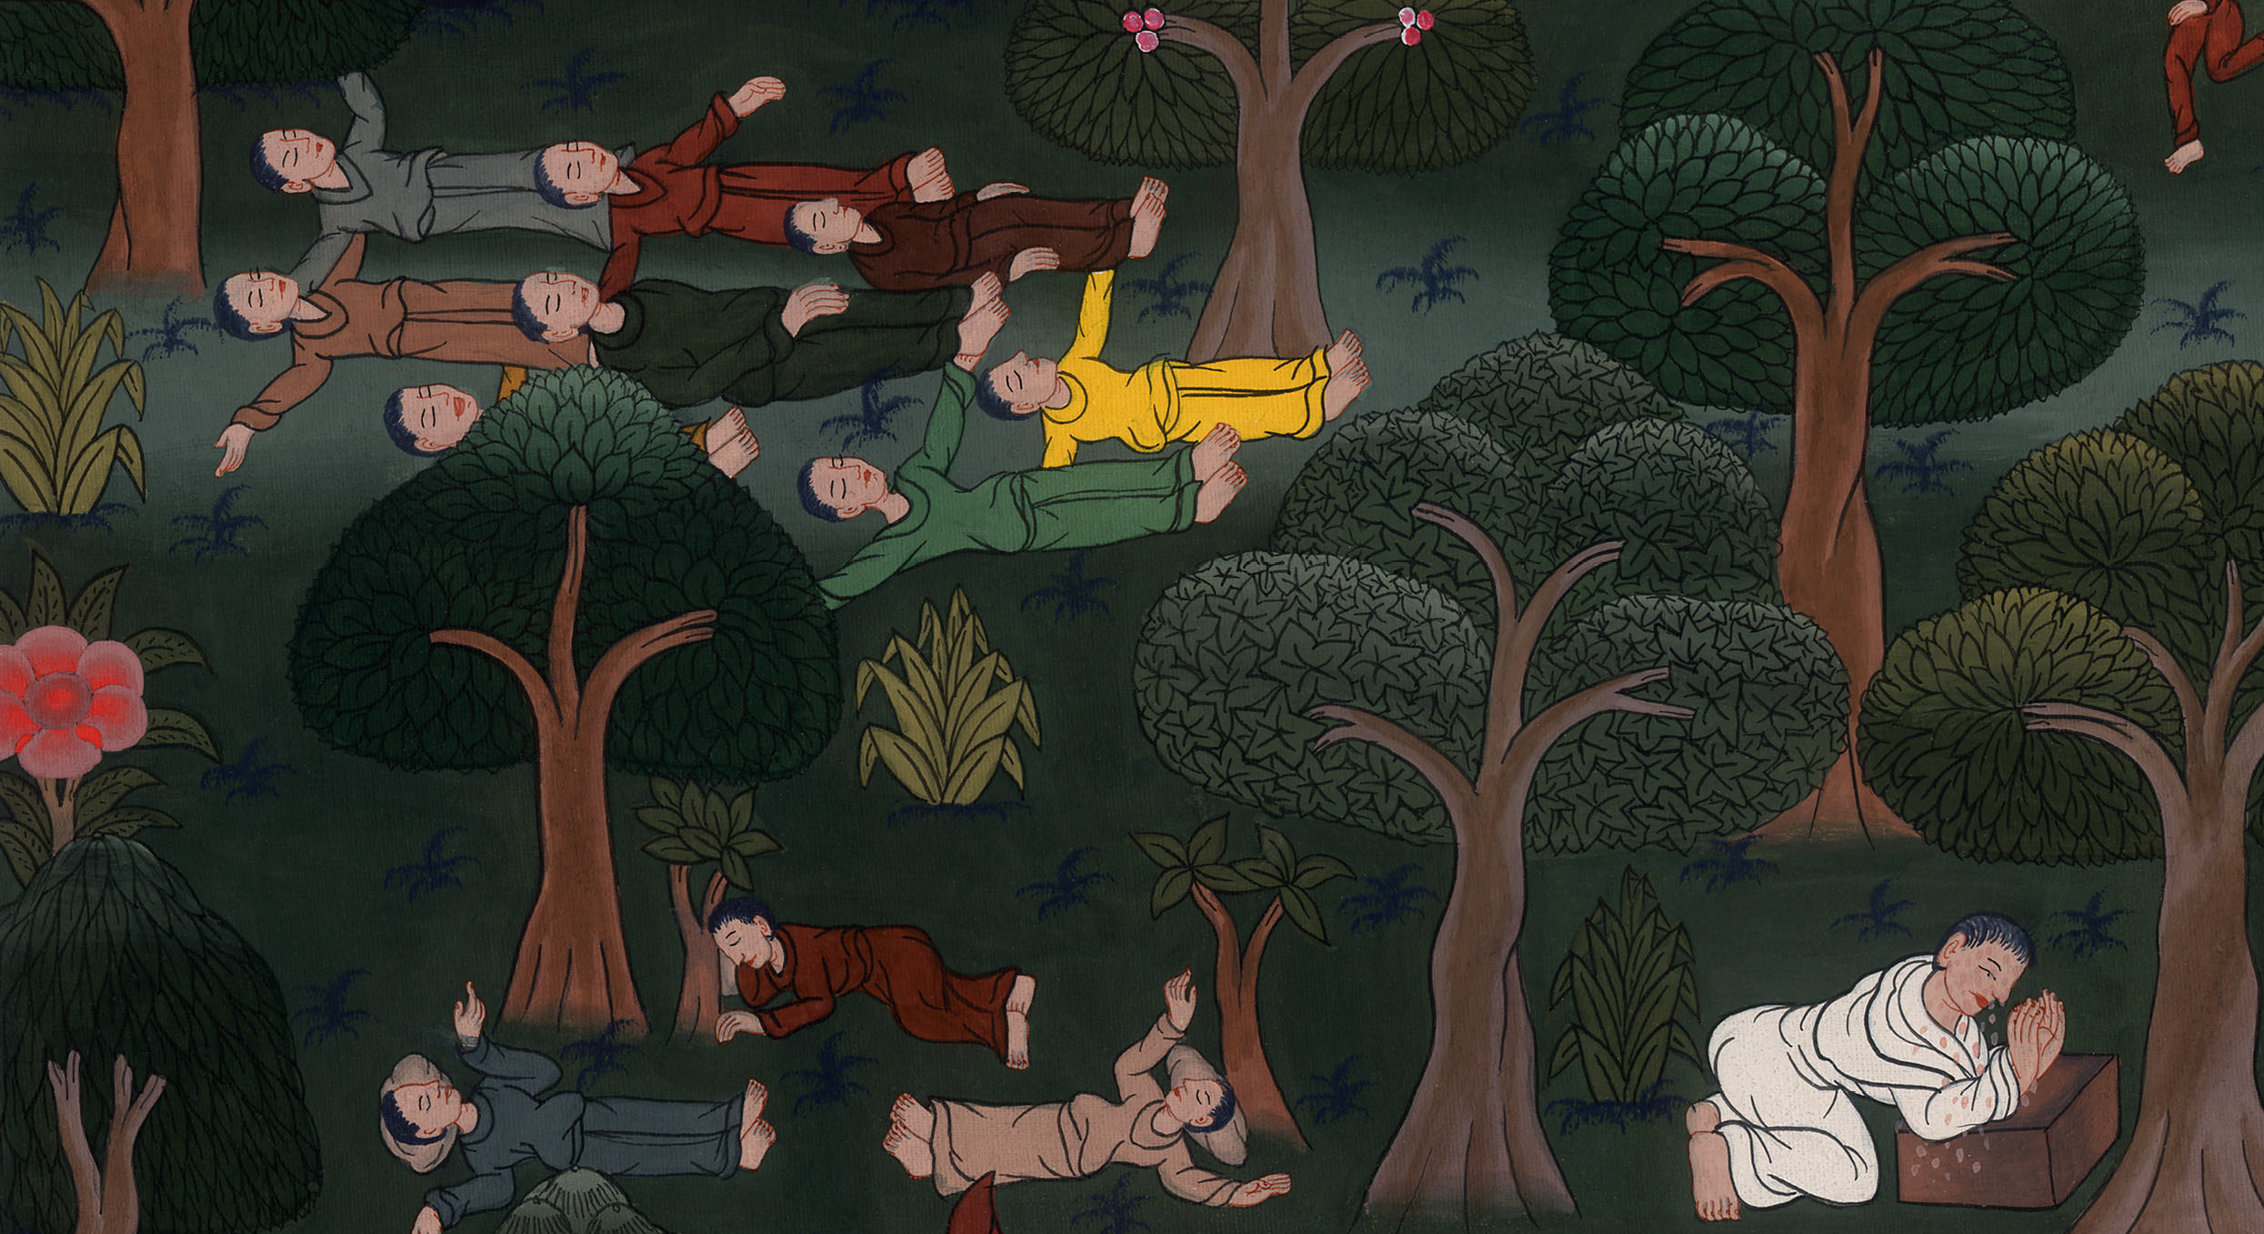
मत्ती 26:46

Slide 7
47While Jesus was still speaking, Judas, one of the Twelve, arrived, accompanied by a large crowd armed with swords and clubs, sent from the chief priests and elders of the people.
47 वह यह कह ही रहा था, कि यहूदा जो बारहों में से एक था, आया, और उसके साथ प्रधान याजकों और लोगों के प्राचीनों की ओर से बड़ी भीड़, तलवारें और लाठियाँ लिए हुए आई।

Slide 8
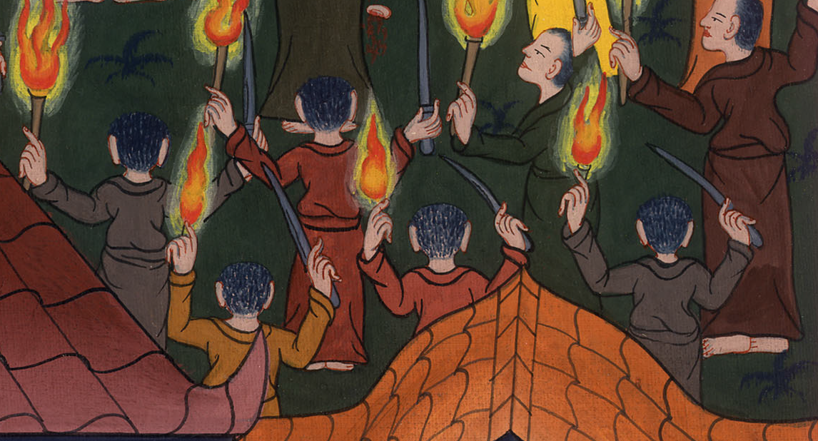
मत्ती 26:47

Slide 9
48Now the betrayer had arranged a signal with them: “The One I kiss is the man; arrest Him.” 49Going directly to Jesus, he said, “Greetings, Rabbi!” and kissed Him.
48उसके पकड़वानेवाले ने उन्हें यह पता दिया था: “जिसको मैं चूम लूँ वही है; उसे पकड़ लेना।” 49और तुरन्त यीशु के पास आकर कहा, “हे रब्बी, नमस्कार!” और उसको बहुत चूमा।

Slide 10
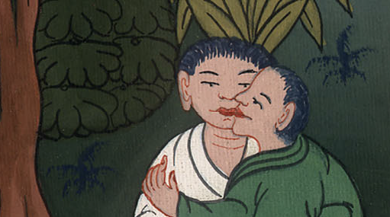
मत्ती 26:48,49

Slide 11
50“Friend,” Jesus replied, “do what you came for.”
Then the men stepped forward, seized Jesus, and arrested Him.
50यीशु ने उससे कहा, “हे मित्र, जिस काम के लिये तू आया है, उसे कर ले।” तब उन्होंने पास आकर यीशु पर हाथ डाले और उसे पकड़ लिया।

Slide 12
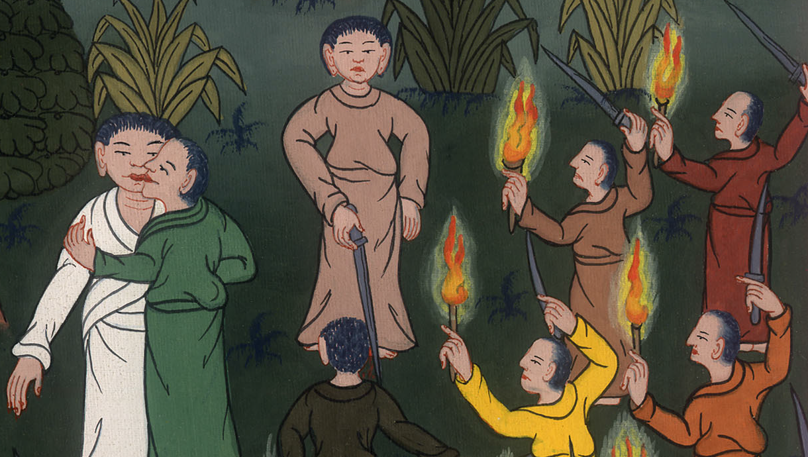
मत्ती 26:50

Slide 13
Luke 22:49
Those around Jesus saw what was about to happen and said, “Lord, should we strike with our swords?” 50And one of them struck the servant of the high priest, cutting off his right ear.
लूका 22:49
उसके साथियों ने जब देखा कि क्या होनेवाला है, तो कहा, “हे प्रभु, क्या हम तलवार चलाएँ?”
50 और उनमें से एक ने महायाजक के दास पर तलवार चलाकर उसका दाहिना कान काट दिया।

Slide 14
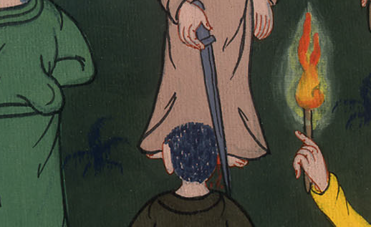
लूका 22:49,50

Slide 15
51But Jesus answered, “No more of this!” And He touched the man’s ear and healed him.
51इस पर यीशु ने कहा, “अब बस करो।” और उसका कान छूकर उसे अच्छा किया।

Slide 16
लूका 22:51

Slide 17
Matthew 26:53
Are you not aware that I can call on My Father, and He will at once put at My disposal more than twelve legions of angels? 54But how then would the Scriptures be fulfilled that say it must happen this way?”
मत्ती 26:53 क्या तू नहीं समझता, कि मैं अपने पिता से विनती कर सकता हूँ, और वह स्वर्गदूतों की बारह सैन्य-दल से अधिक मेरे पास अभी उपस्थित कर देगा? 54परन्तु पवित्रशास्त्र की वे बातें कि ऐसा ही होना अवश्य है, कैसे पूरी होंगी?”

Slide 18
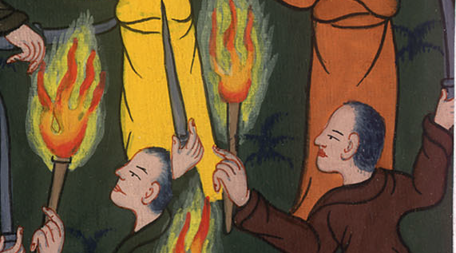
मत्ती 26:53,54

Slide 19
55At that time Jesus said to the crowd, “Have you come out with swords and clubs to arrest Me as you would an outlaw? Every day I sat teaching in the temple courts, and you did not arrest Me.
55उसी समय यीशु ने भीड़ से कहा, “क्या तुम तलवारें और लाठियाँ लेकर मुझे डाकू के समान पकड़ने के लिये निकले हो? मैं हर दिन मन्दिर में बैठकर उपदेश दिया करता था, और तुम ने मुझे नहीं पकड़ा।

Slide 20
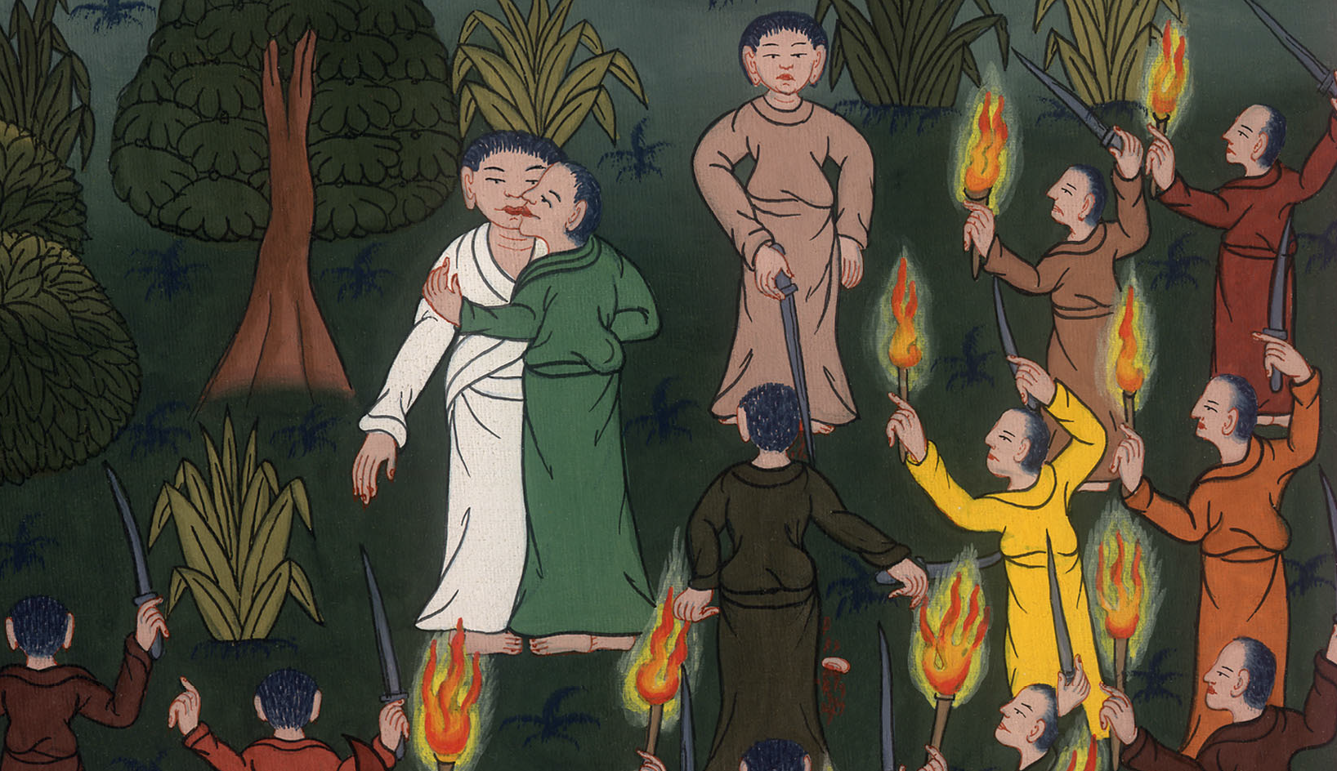
मत्ती 26:55

Slide 21
56But this has all happened so that the writings of the prophets would be fulfilled.”
Then all the disciples deserted Him and fled.
56 परन्तु यह सब इसलिए हुआ है, कि भविष्यद्वक्ताओं के वचन पूरे हों।” तब सब चेले उसे छोड़कर भाग गए।

Slide 22
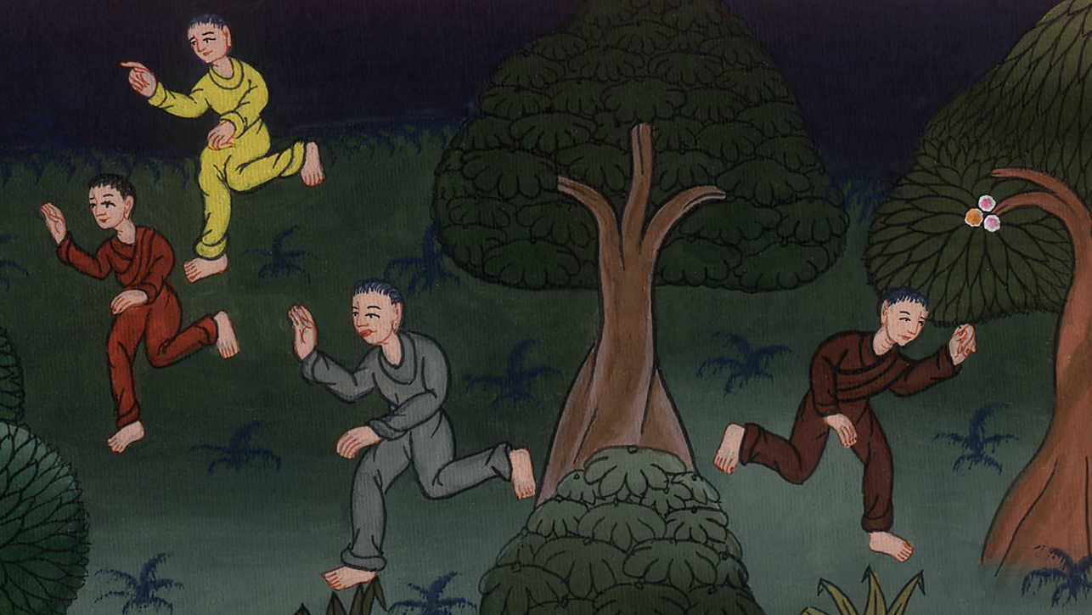
मत्ती 26:56

